Slide 1
ЗАНЯТИЕ IV • 30 МИНУТ ТЕОРИИ
КОНТЕКСТ
РЕШАЕТ
Как давать модели нужные данные
и получать результат в нужном формате
«Сделай красиво»
≠ хорошая задача
Повышение квалификации · Использование ИИ в образовании
Notes:
СЛАЙД 1 • 1 минута. Обозначь главный тезис: сегодня не учимся угадывать магические слова для промпта. Разбираемся, какие сведения получает модель, как не терять важное и как заранее задавать форму ответа. Можно сказать: «Один и тот же ИИ с разным контекстом решает совершенно разные задачи».

Slide 2
МАРШРУТ ЗАНЯТИЯ
За полчаса разберём четыре навыка
01
Что модель видит
02
Что модель теряет
История чата, материалы, инструкции
Лишний текст, скрытые важные детали
03
Как направлять
04
Что проверять
Цель → данные → ограничения → формат
Достоверность, структура, персональные данные
Дальше — 60 минут практики с педагогическими документами
02
Notes:
СЛАЙД 2 • 1 минута. Коротко озвучь маршрут. Специальные знания программирования не нужны. Примеры будут из педагогической работы: анализ результатов, подготовка справки, письмо родителям, таблица для отчёта. Час практики отдельно, сейчас только теория.

Slide 3
ОСНОВЫ
Что вообще входит в контекст?
Инструкции
Что нужно сделать
КОНТЕКСТ
Диалог
О чём уже договорились
Вся информация,
доступная модели
при ответе
Файлы и текст
На чём основываться
Доп. сведения
Поиск, инструменты, память*
* Наличие дополнительных сведений зависит от конкретного сервиса и его настроек.
03
Notes:
СЛАЙД 3 • 3 минуты. Контекст — не только последнее сообщение. Обычно в запрос входят инструкции, доступная часть переписки, текст документов; иногда — найденные сведения или память. Не всё из «прошлой жизни» чата автоматически доступно модели: интерфейс может обрезать или сжимать историю. Спроси у слушателей: «Если я прикрепил файл, он тоже часть контекста?» — да, в той форме, в которой сервис передаёт его модели.

Slide 4
ОСНОВЫ
Контекстное окно — не бесконечная память
Важна не только вместимость, но и качество использования
Окно модели
⚠
Задача
История
Документ
Ответ
Большое окно
≠ идеальная
внимательность
Токен — единица обработки текста. Размер окна обычно измеряется в токенах.
У разных моделей и сервисов ограничения отличаются.
04
Notes:
СЛАЙД 4 • 2 минуты. Простой образ: контекстное окно — рабочий стол модели, а не надёжный архив. У моделей бывают большие окна, но большая вместимость не означает одинаковую точность на всём материале. Токен — фрагмент текста, не обязательно целое слово. Точные числа токенов не приводи: модели и настройки быстро меняются.

Slide 5
ТИПИЧНАЯ ОШИБКА
«Потерянные в середине»
Иногда информация в середине длинного текста
используется хуже, чем в начале и конце.
важные инструкции
детали могут затеряться
последнее задание
НАЧАЛО
СЕРЕДИНА
КОНЕЦ
Это риск, а не универсальный закон. Эффект зависит от модели, задачи и длины контекста.
05
Notes:
СЛАЙД 5 • 2 минуты. Источник феномена — научная работа Lost in the Middle (2024). Важно не обещать, что любые современные модели обязательно «не видят середину»: эффект зависит от модели и материала. Метафора: в длинном совещании повестка в начале и решение в конце запоминаются лучше подробностей между ними. Практический совет — чётко отмечать важное и не прятать главную инструкцию в полотне текста.

Slide 6
ПРИЁМ
Структурируй запрос, а не украшая его
ЗАДАЧА
Подготовь справку по итогам диагностики.
ИСХОДНЫЕ ДАННЫЕ
Ниже — результаты по трём классам.
ОГРАНИЧЕНИЯ
Не придумывай числа; отмечай пробелы.
ФОРМАТ
Таблица + три коротких вывода.
Заголовки, списки и разделители помогают отделять команды от данных.
06
Notes:
СЛАЙД 6 • 3 минуты. Не существует единственной обязательной последовательности. Но для человека и для модели удобно отделять: что сделать, с какими данными, какие ограничения и как оформить итог. В примере справки особенно важно «Не придумывай числа»: иногда данных для точного вывода не хватает. Попроси аудиторию придумать ещё одно ограничение, например «Указывай только обоснованные рекомендации».

Slide 7
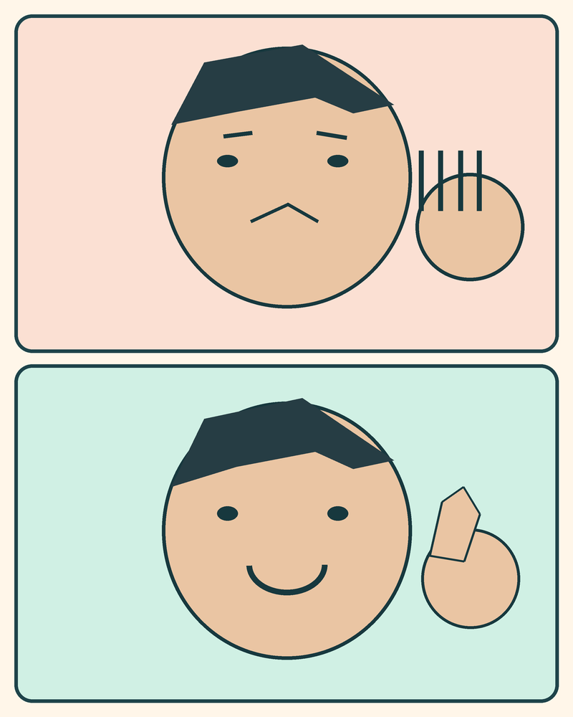
МЕМ-ПАУЗА
Два подхода к одному запросу
НЕ ОЧЕНЬ
«Сделай красивую справку»
ЛУЧШЕ
«Вот данные. Сравни классы.
Только факты. Результат — таблица»
Мемная иллюстрация по мотивам интернет-формата «не нравится / нравится».
07
Notes:
СЛАЙД 7 • 1 минута. Это короткая юмористическая пауза: сравни расплывчатый и управляемый запрос. Объясни, что слово «красиво» не задаёт ни источников, ни критериев, ни границ задачи. Иллюстрация оригинальная, формат вдохновлён двухпанельными реакционными мемами, например шаблоном Drake Meme на Wikimedia Commons.

Slide 8

ПРОБЛЕМА
Информационный шум: всё под контролем?
ПРИЗНАКИ
Модель путает ранние и новые требования
Повторяет старые ошибки
Отвечает не на тот вопрос
Уверенно добавляет лишнее
«Чат на 147-м сообщении»
Лишний контекст может мешать сложным задачам — но не всякая длинная беседа вредна.
08
Notes:
СЛАЙД 8 • 2 минуты. Иллюстрация — авторская вариация интернет-мема This Is Fine, найденного на Wikimedia Commons (например работы David Revoy по CC BY 4.0). Объясни: модель не «сходит с ума», но накопленные версии условий и длинные побочные обсуждения затрудняют задачу. И не называй любые ошибки «галлюцинациями от избытка»: причины могут быть разными.

Slide 9
ПРАКТИЧЕСКИЙ НАВЫК
Когда чат «поплыл»: три выхода
01
Уточнить
Скажи, какие требования актуальны сейчас.
02
Сжать
Попроси сводку фактов и решений — проверь её.
03
Перезапустить
Начни новый чат с проверенной сводкой.
Важно: сводка тоже может содержать ошибки
09
Notes:
СЛАЙД 9 • 2 минуты. Не привязывайся к конкретной кнопке и сервису. В одном интерфейсе можно удалить или отредактировать сообщение, в другом — начать новую ветку, где-то есть авто-сжатие. Универсальный способ: сделать краткую сводку исходных данных, проверенных фактов, ограничений и уже принятых решений; сверить и перенести в чистый чат. Ключевое слово — «проверенную»: при сжатии модель тоже ошибается.

Slide 10
РЕЖИМЫ МОДЕЛЕЙ
Рассуждающие модели: не магия
ПРОСТАЯ ЗАДАЧА
СЛОЖНАЯ ЗАДАЧА
«Составь три вопроса
к этому абзацу»
«Найди ошибки в решении
и объясни причину»
Быстрый ответ
Может потребоваться больше времени
«Думай по шагам» не гарантирует улучшения. Лучше попросить проверяемый вывод.
10
Notes:
СЛАЙД 10 • 2 минуты. Современные рассуждающие модели могут тратить больше вычислений на сложные задачи. Но не все модели работают так одинаково. Универсального улучшения на 30% нет, а фраза «думай шаг за шагом» не нужна для рассуждающих моделей и иногда мешает. В педагогике проси не «покажи скрытую цепочку мыслей», а «найди ошибки, дай объяснение, проверь ответ на исходных данных».

Slide 11
ФОРМАТЫ
Формат ответа — тоже инструкция
ТЕКСТ
ТАБЛИЦА
JSON
Письмо
родителям
Результаты
по классам
Данные
для программы
Понятно читать
Удобно сравнивать
Удобно обрабатывать
Сначала определяем, кому нужен результат. Затем выбираем формат.
11
Notes:
СЛАЙД 11 • 3 минуты. Сравни три привычных результата. Письмо читают люди, таблица нужна для сравнения, JSON — для дальнейшей программной обработки. Можно коротко добавить Markdown: заголовки, списки и таблицы в обычном тексте. Для большинства педагогов достаточно уверенно просить структурированную таблицу; синтаксис JSON необязательно запоминать.

Slide 12
НЮАНС
«Ответь JSON» ≠ гарантированный JSON
В ОБЫЧНОМ ЧАТЕ
В API ПРИ ПОДДЕРЖКЕ
«Верни список объектов
в формате JSON»
Structured Outputs
+ заданная схема
Может ошибиться в синтаксисе
Формат контролируется строже
Для повседневной работы чаще достаточно таблицы или списка с чёткими полями.
12
Notes:
СЛАЙД 12 • 2 минуты. Не углубляйся в синтаксис. Надо только показать различие: обычная просьба выдать JSON — договорённость с моделью; специальный режим структурированного вывода в поддерживаемом API — технический контроль схемы. Он тоже не гарантирует истинность содержания. Слушателям не обязательно работать с API, но полезно знать, почему структурированные ответы в приложениях могут быть надёжнее по форме.

Slide 13

БЕЗОПАСНОСТЬ
Псевдонимизация ≠ анонимность
Было: Иванова Анна, учитель физики школы № 15
Стало: Сотрудник А — единственный физик школы № 15
Личность всё ещё может быть установлена
Убирайте не только ФИО, но и косвенные идентификаторы.
Не отправляйте реальные данные без допустимого основания.
13
Notes:
СЛАЙД 13 • 3 минуты. Объясни различие. Псевдонимизация заменяет идентификатор, но оставшиеся сведения иногда позволяют восстановить личность. Здесь ФИО убрали, но «единственный учитель физики конкретной школы» может раскрыть человека. Для упражнения используй вымышленные данные. В отношении реальных персональных данных образовательная организация должна иметь правовое основание и соблюдать свои правила защиты. Модельная обработка в стороннем сервисе — отдельный риск. Мем: кот как недоверчивый проверяющий.

Slide 14
ИТОГИ
Пять вопросов перед отправкой запроса
Модель понимает цель?
✓
Даны только нужные сведения?
✓
Что нельзя домысливать — указано?
✓
Формат результата понятен?
✓
Проверены персональные данные?
✓
Качество контекста часто важнее «волшебной формулировки».
14
Notes:
СЛАЙД 14 • 1 минута. Это краткая сводка всего занятия. Попроси аудиторию мысленно проверить свой обычный промпт по пяти вопросам. Последнее правило — особенно важно для педагогов: личные дела, диагностики, характеристики учащихся и сведения о сотрудниках нельзя бездумно копировать во внешнюю модель.

Slide 15
ПЕРЕХОД К ПРАКТИКЕ
Теперь проверим на реальных задачах
15 мин
20 мин
20 мин
Пересобрать
плохой запрос
Заменить
идентификаторы
Поменять
формат ответа
+ 5 минут на обсуждение ошибок и удачных находок
15
Notes:
СЛАЙД 15 • 1 минута. Это переход, не отдельная лекция. 1) Взять неудачный запрос для методической справки и разделить задачу, данные, ограничения и формат. 2) На вымышленных данных использовать инструмент замены идентификаторов, проверить, не осталось ли косвенных признаков человека. 3) Из одной информационной основы получить обычный текст, таблицу и JSON (или Markdown) и обсудить, что удобнее в конкретной ситуации. 5 минут оставить на вопросы.

Slide 16
ДЛЯ ВЕДУЩЕГО
Материалы и источники
Lost in the Middle — Liu et al., 2024
OpenAI — Reasoning best practices
OpenAI — Structured Outputs
Wikimedia Commons — Drake Meme (CC BY 2.0)
Wikimedia Commons — This Is Not Fine, D. Revoy (CC BY 4.0)
Wikimedia Commons — Serious Cat meme (CC BY 2.0)
Иллюстрации на слайдах — оригинальные авторские перерисовки по мотивам интернет-мемов;
ссылки ведут к источникам и свободно лицензированным изображениям-референсам.
16
Notes:
СЛАЙД 16 • Резервный, при необходимости можно не показывать слушателям. Содержит научные и технические источники, использованные при актуализации, и ссылки на мемные референсы из Wikimedia Commons. В саму презентацию добавлены собственные картинки по мотивам этих мемов, так что они отображаются офлайн.

